Slide 1
通り抜け当たり判定
ゲームを作っていると、通り抜けられる当たり判定が必要になることが、
多々あります。
■主な例
・ゲートをくぐったか判定したい
・所定の位置に行ったらイベントが発生する
・所定の位置に行ったらギミックが動き出す
など
主にこの場所を通ったら何かしたい、みたいなときに必要です。

Slide 2
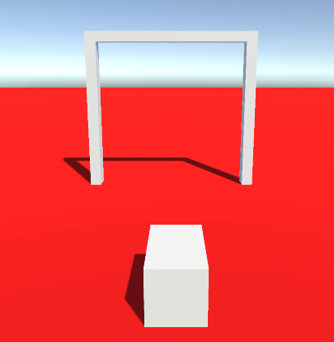
通り抜け当たり判定
適当にCubeを組み合わせて、くぐれそうなゲートを作りましょう。
このゲートをくぐったときにコンソールに文字を出してみます。

Slide 3
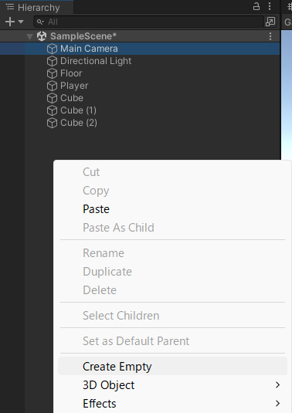
通り抜け当たり判定
くぐる判定を最も簡単に実装する方法は、
当たり判定をゲートの内側に設置する方法です。
その判定に当たったら「くぐった」と判定します。
まずはヒエラルキーから空のオブジェクトを追加しましょう。
オブジェクト名は「Through」にしましょう。

Slide 4
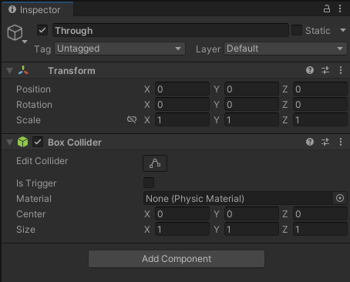
通り抜け当たり判定
Throughを選択してBox Colliderを付与します。

Slide 5
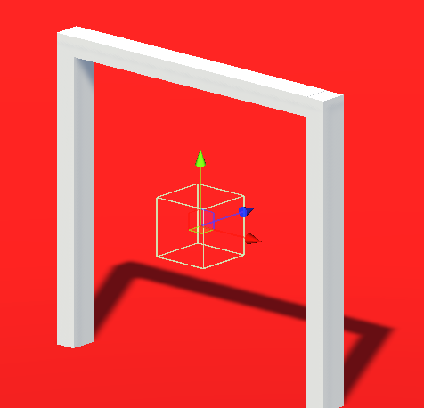
通り抜け当たり判定
Box Colliderの骨組みが見えるようになっているので、
なるべくゲートの中央に移動させましょう。

Slide 6
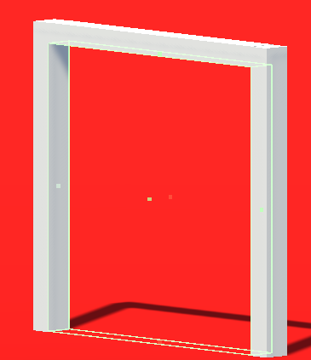

通り抜け当たり判定
Box ColliderのEdit Colliderボタンを押して、
ゲートを埋めるようにBox Colliderの大きさを調整しましょう。
画面右上のギズモ を使うときれいに設定できます。

Slide 7

通り抜け当たり判定 復習
前回の衝突処理の授業を思い出しながら、
Gateというタグを追加して、Troughオブジェクトに設定しましょう。

Slide 8
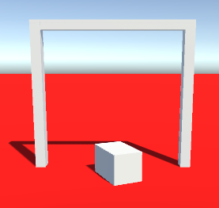
通り抜け当たり判定
これでゲート通過を判定するColliderは用意できました。
ただしこのままだとColliderと衝突して通り抜けられません。
通れない。。

Slide 9
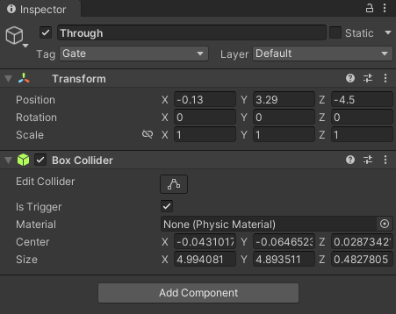
通り抜け当たり判定
このように当たり判定は取りたいけど通り抜けたい場合は、
ColliderのIs TriggerをONにします。
これで通り抜けられるようになるはずです。

Slide 10
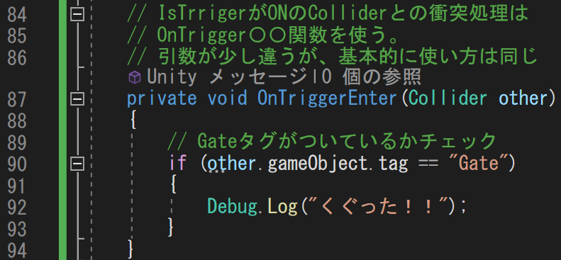
通り抜け当たり判定
最も注意しなければいけないことは、
Is TriggerがOnのColliderとの衝突処理は、使用する関数が変わります。
前回はOnCollision〇〇関数を使用しましたが、
通り抜けの場合はOnTrigger〇〇関数を使用しないと処理ができません。

Slide 11
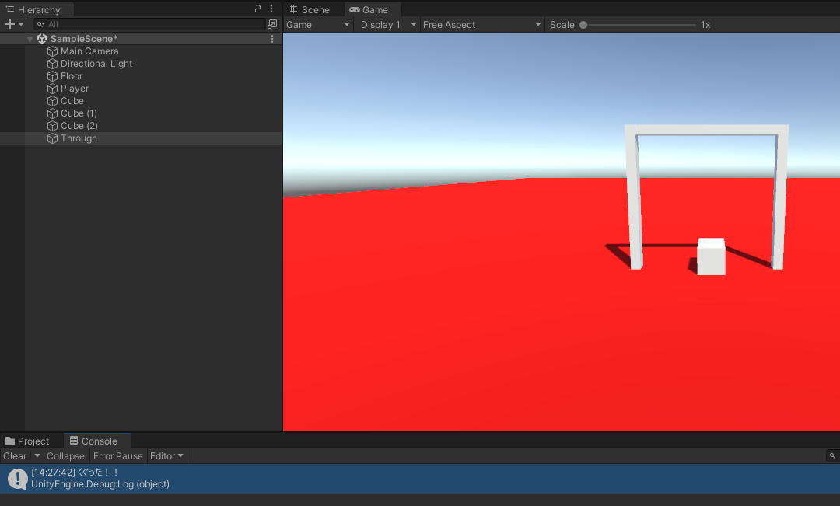
通り抜け当たり判定
通り抜けたときに「くぐった！！」とでれば完成です。

Slide 12
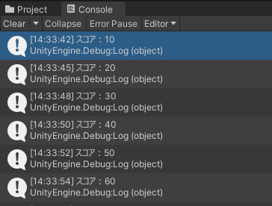
通り抜け当たり判定 練習
以下の手順をたどって、ゲートを通り抜けるたびに得点が入るようにしましょう。
■手順
１．Playerクラスにint型メンバ変数m_Scoreをprivateで追加する
２．Init関数でm_Scoreを0で初期化する
３．通り抜けたタイミングでm_Scoreを10加算する
４．加算後にコンソールに今何点かを表示する

Slide 13
通り抜け当たり判定 練習
わからない言葉や処理はネットで調べたり質問したりしよう。
・メンバ変数ってなに？
・privateってそもそもなに？
・m_Scoreの数値ってどうやって表示する？

